Slide 1
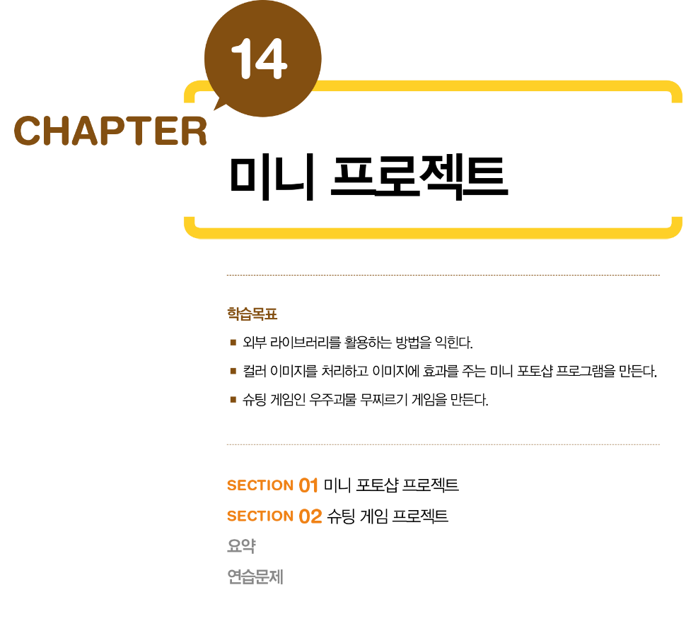
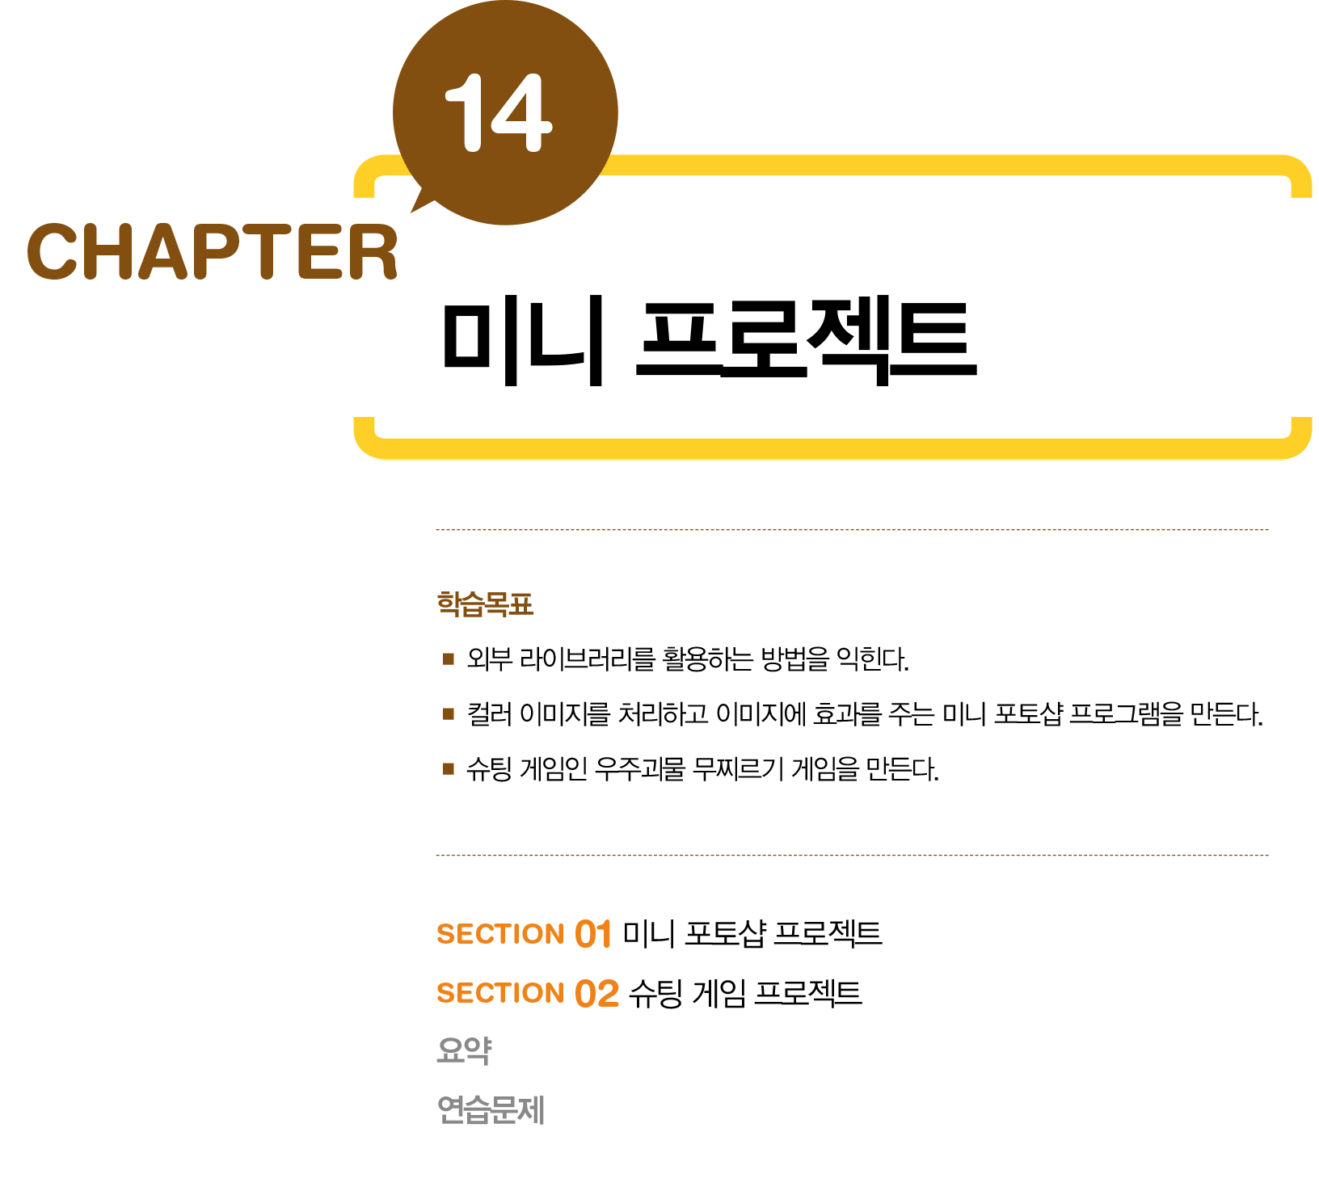

Slide 3
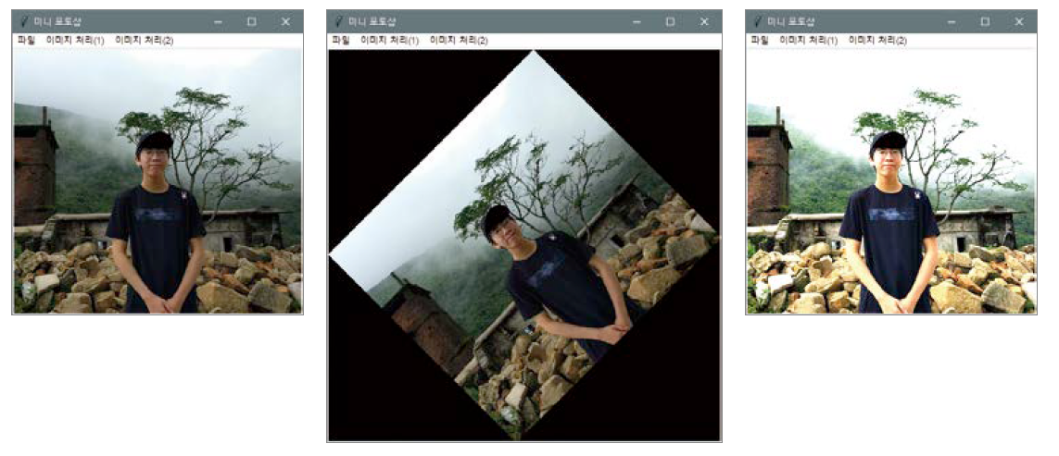
Section 01 미니 포토샵 프로젝트
미니 포토샵 소개
포토샵과 비슷하게 기능 구현(왼쪽의 원본 사진에 화전, 밝기 조절 기능 적용)

Slide 4
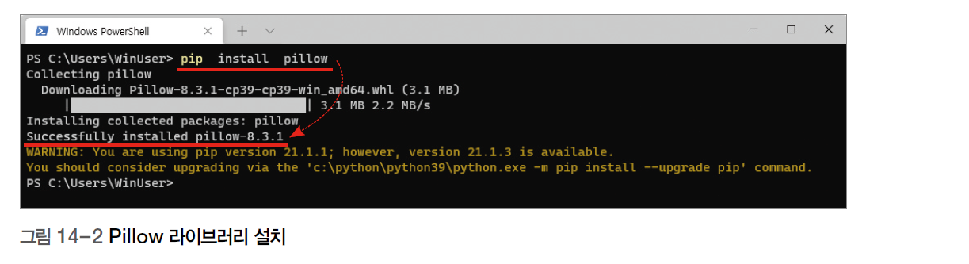
Section 01 미니 포토샵 프로젝트
외부 라이브러리 설치
파이썬에 Pillow 라이브러리 설치

Slide 5
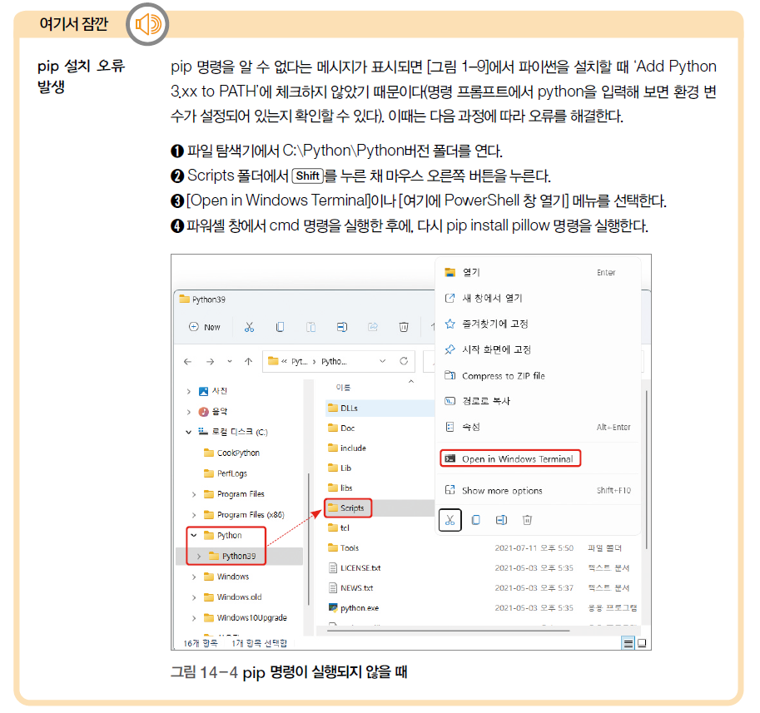
Section 01 미니 포토샵 프로젝트

Slide 6
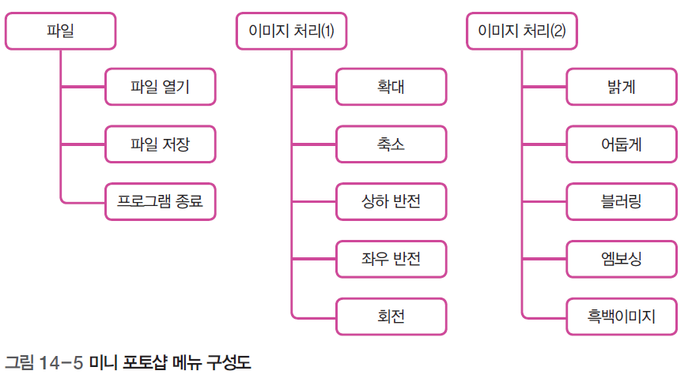
Section 01 미니 포토샵 프로젝트
미니 포토샵 기능 구성
메뉴 구성도

Slide 7
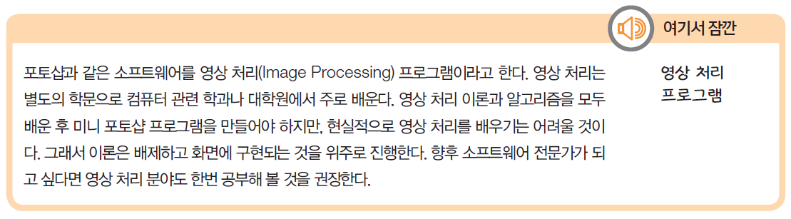
Section 01 미니 포토샵 프로젝트

Slide 8
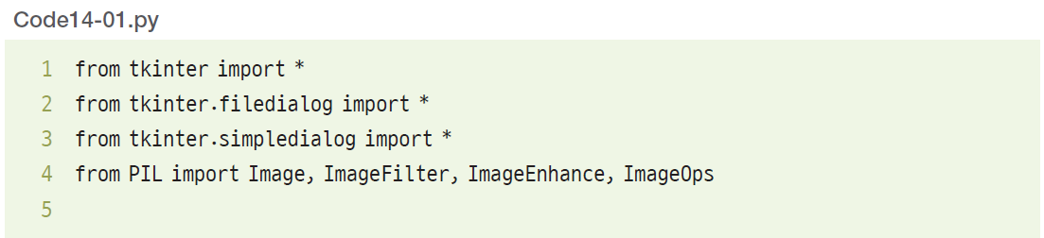
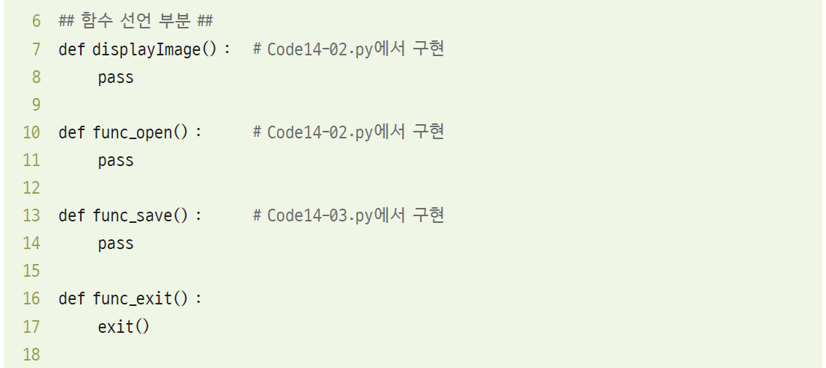
Section 01 미니 포토샵 프로젝트
메뉴 구현과 함수 선언
각 메뉴를 클릭할 때 실행할 함수명 미리 정의

Slide 9
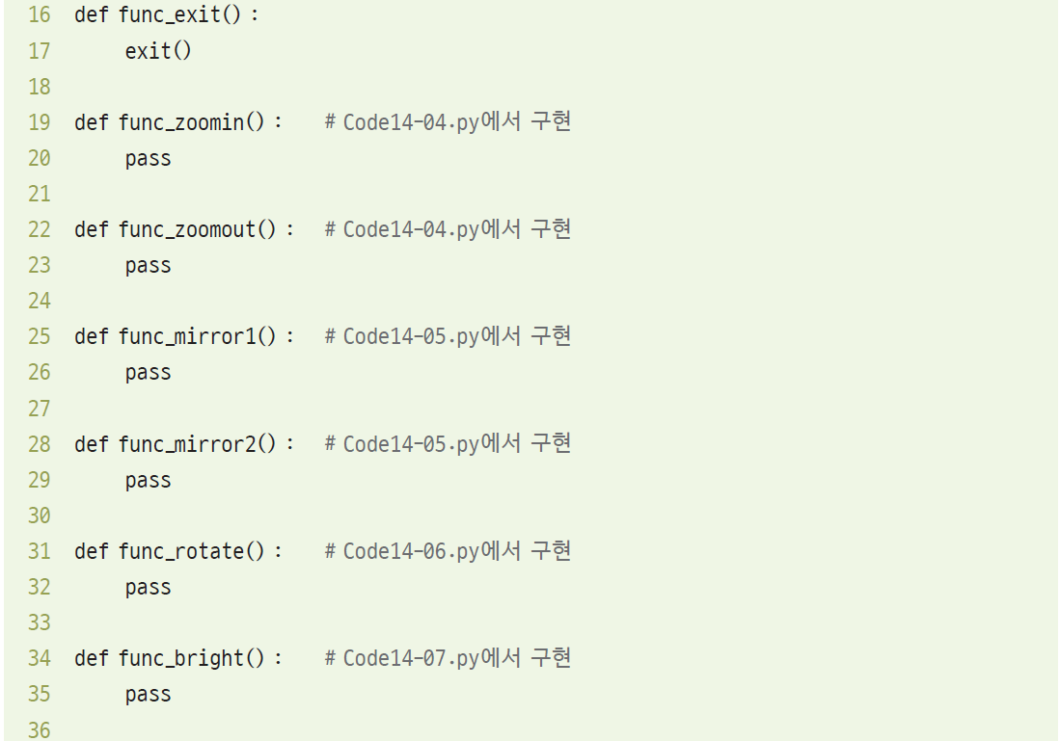
Section 01 미니 포토샵 프로젝트

Slide 10
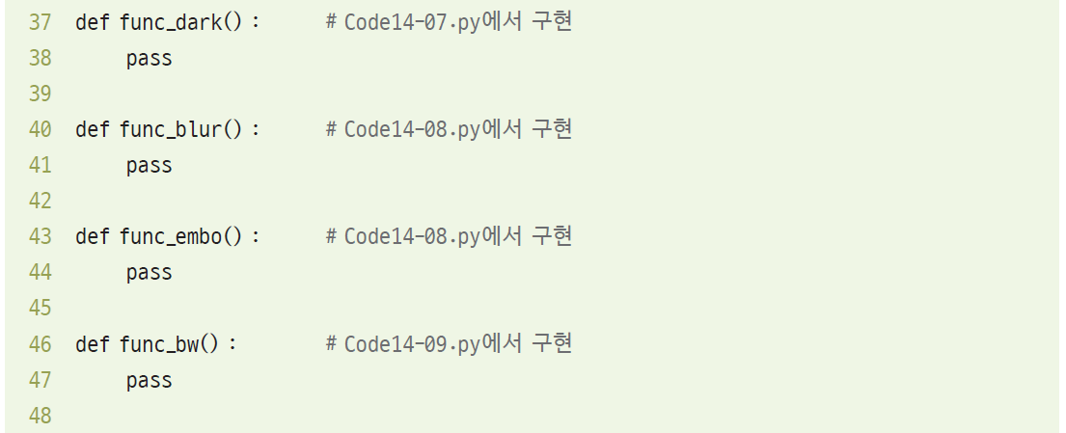
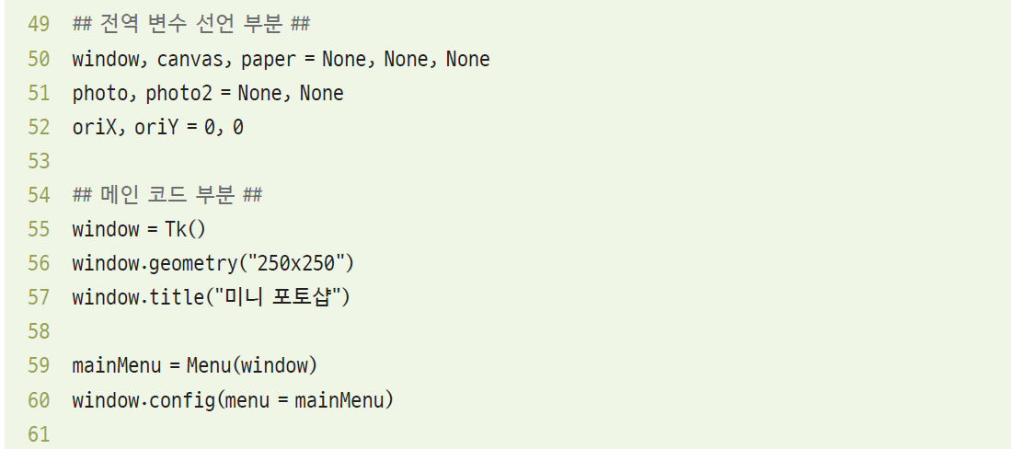
Section 01 미니 포토샵 프로젝트

Slide 11
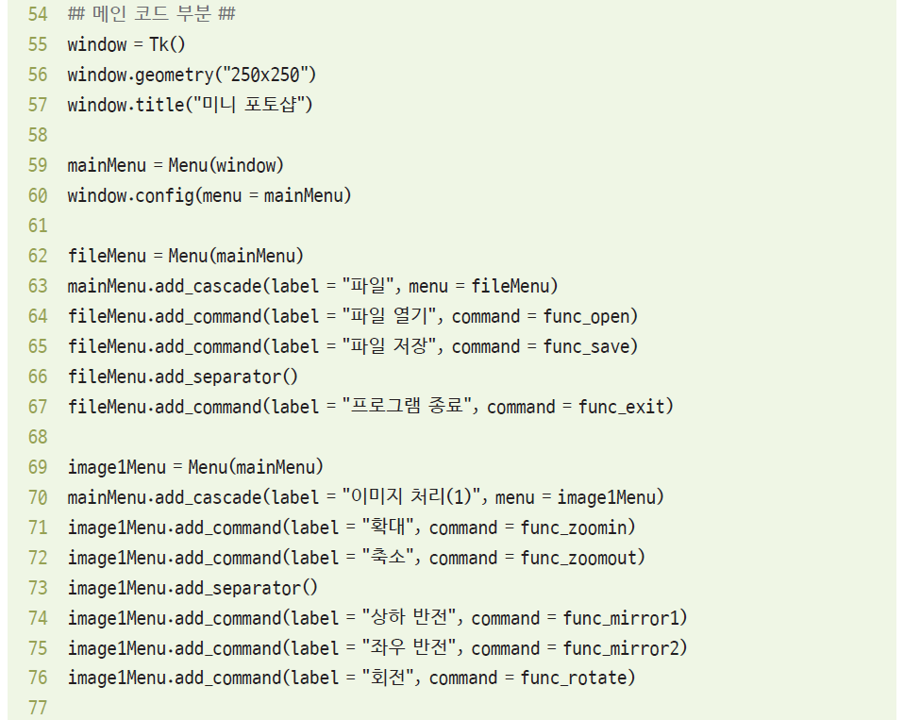
Section 01 미니 포토샵 프로젝트

Slide 12
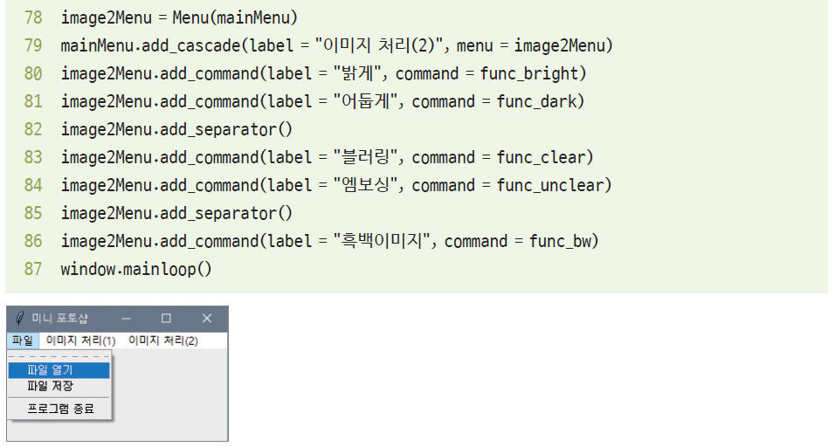
Section 01 미니 포토샵 프로젝트

Slide 13
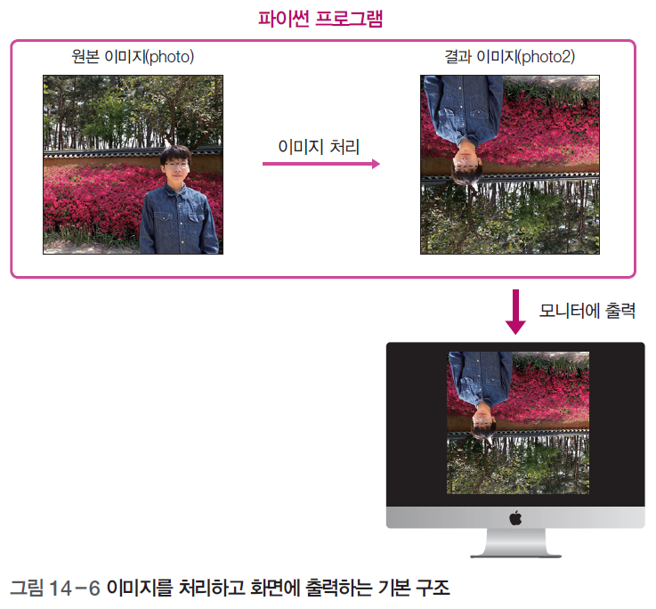
Section 01 미니 포토샵 프로젝트
미니 포토샵 프로젝트의 완성
이미지 열기 및 화면 출력

Slide 14
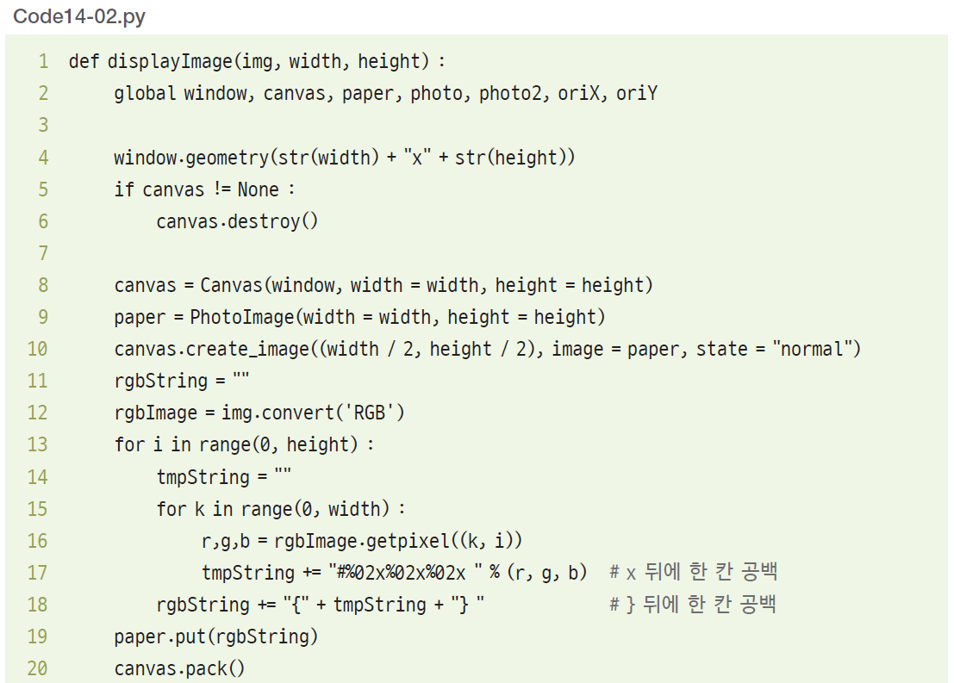
Section 01 미니 포토샵 프로젝트
Code 14-01.py의 7행 displayimage() 함수와 func_open() 함수 수정실행

Slide 15
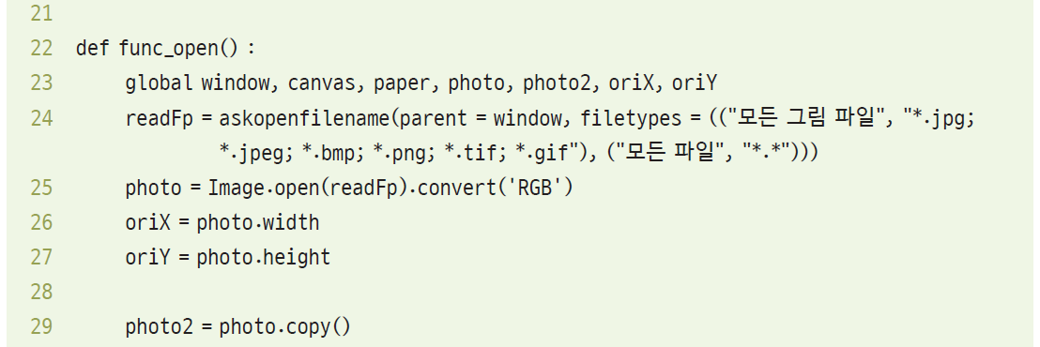
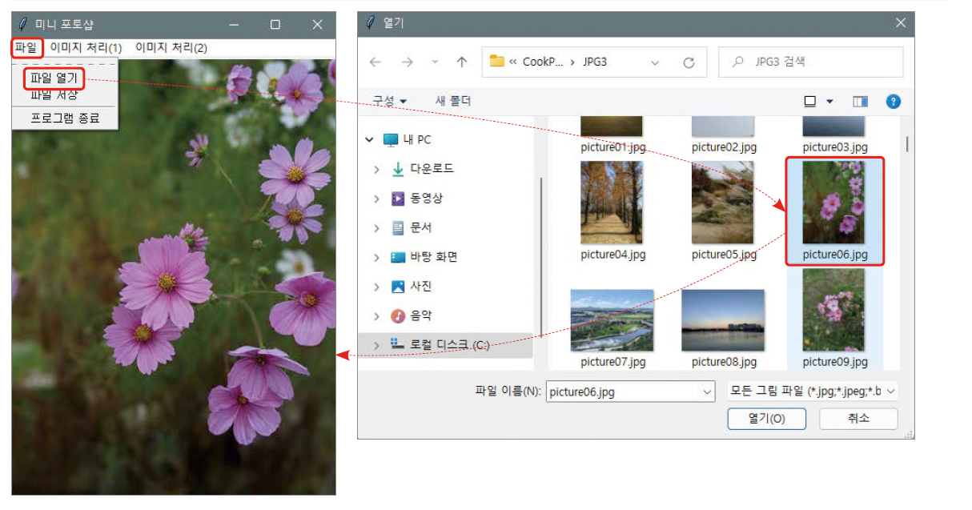
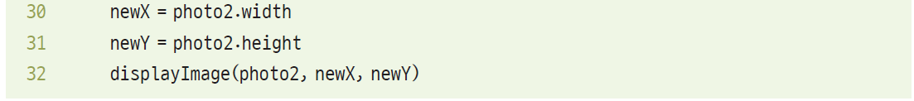
Section 01 미니 포토샵 프로젝트
Code 14-01.py의 7행 displayimage()함수와 func_open() 함수 수정실행

Slide 16
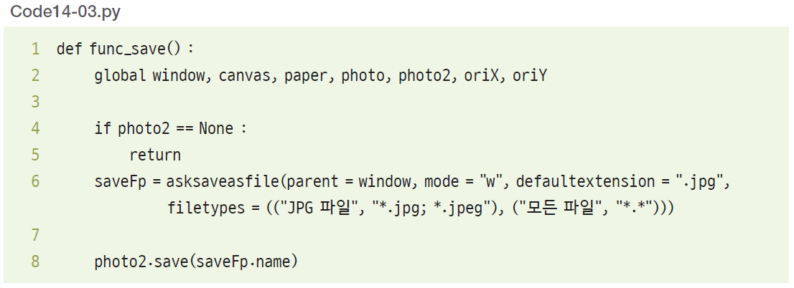
Section 01 미니 포토샵 프로젝트
이미지 저장

Slide 17
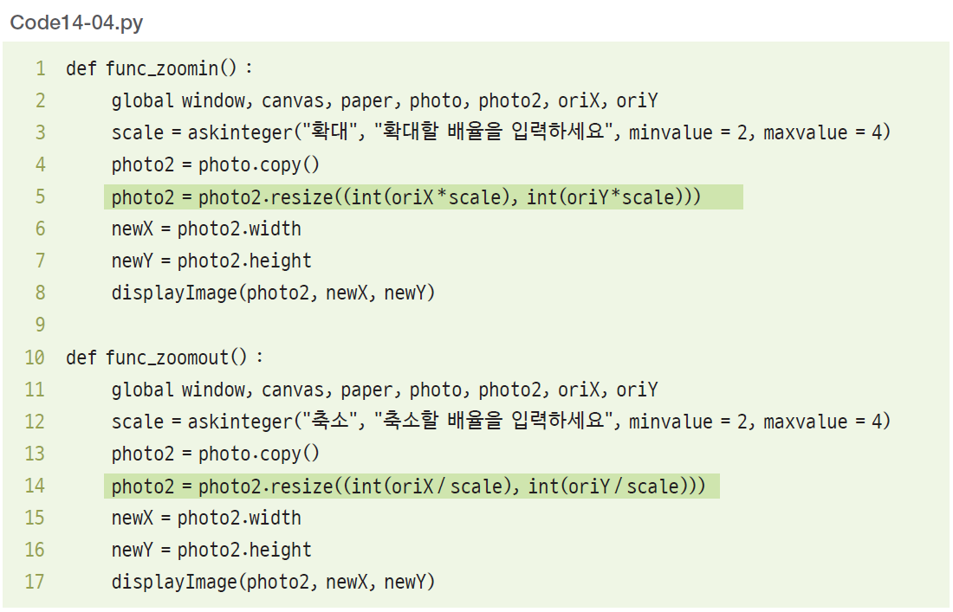
Section 01 미니 포토샵 프로젝트
이미지 확대 및 축소

Slide 18
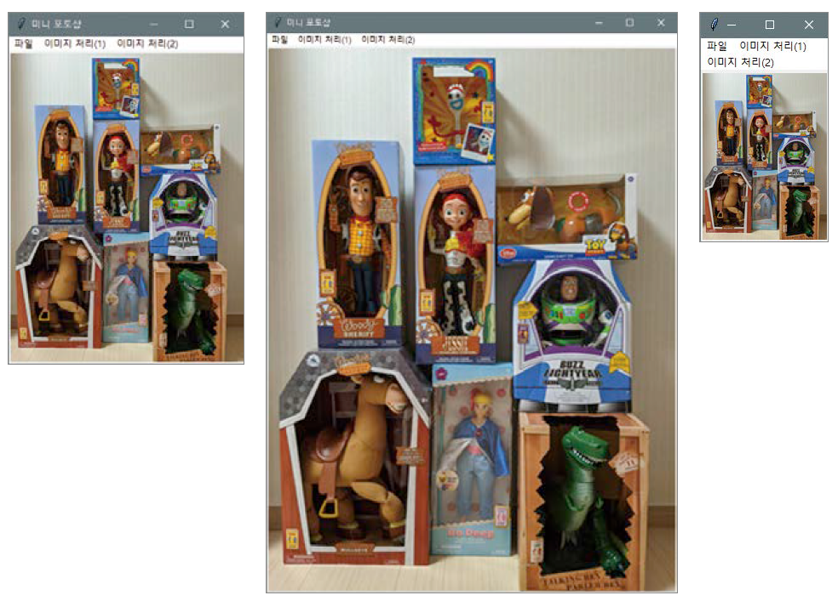
Section 01 미니 포토샵 프로젝트

Slide 19
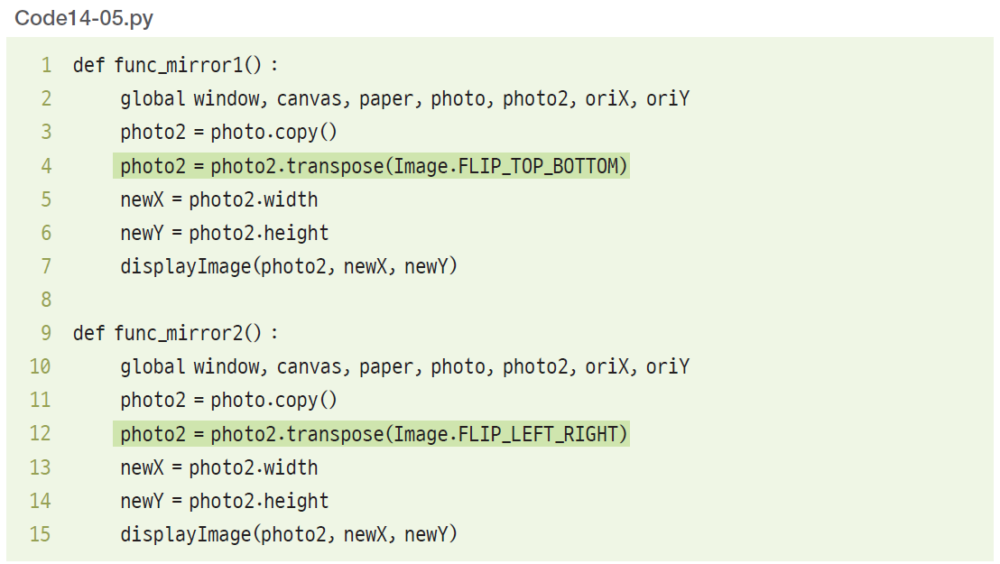
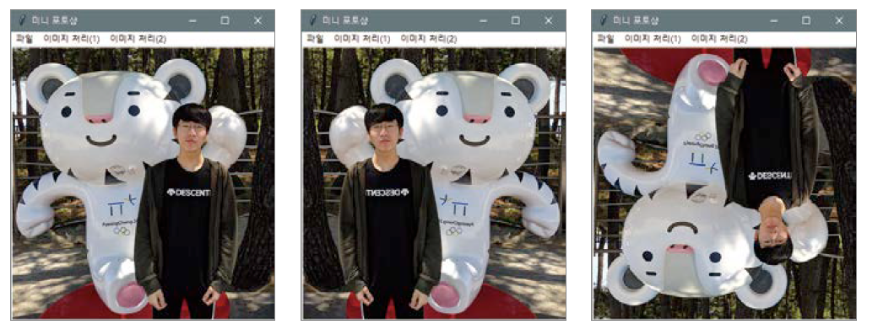
Section 01 미니 포토샵 프로젝트
이미지 상하 및 좌우 반전

Slide 20
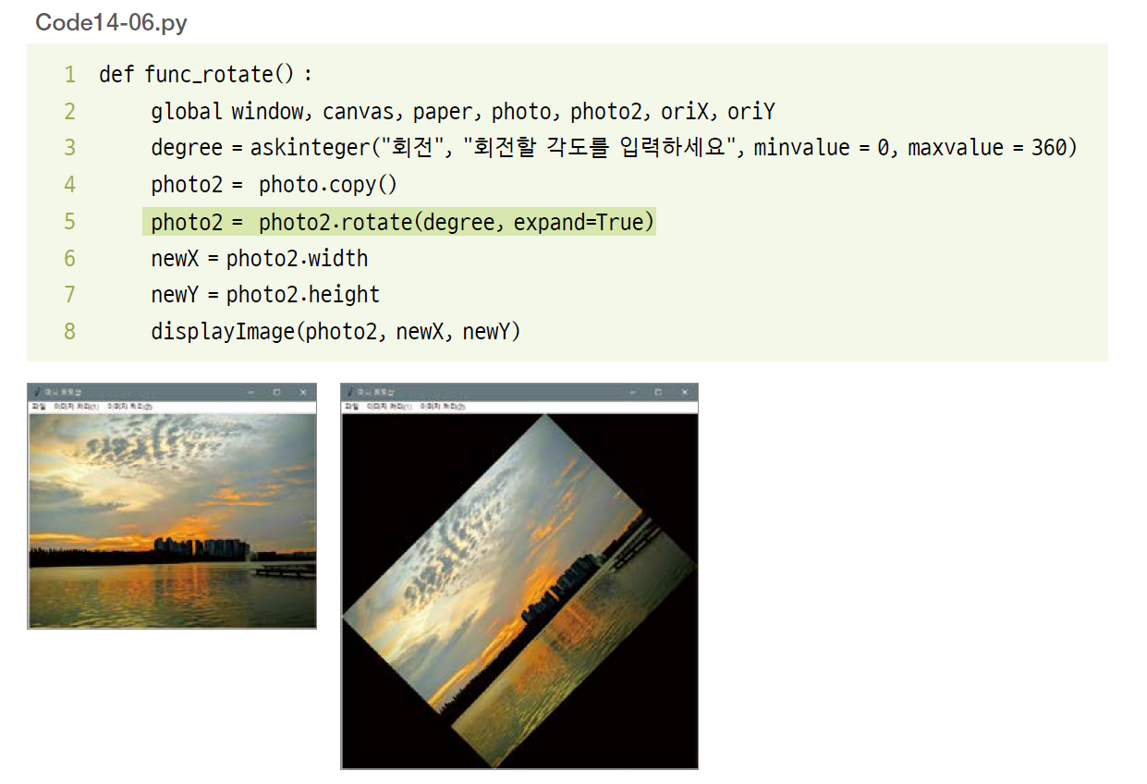
Section 01 미니 포토샵 프로젝트
이미지 회전

Slide 21
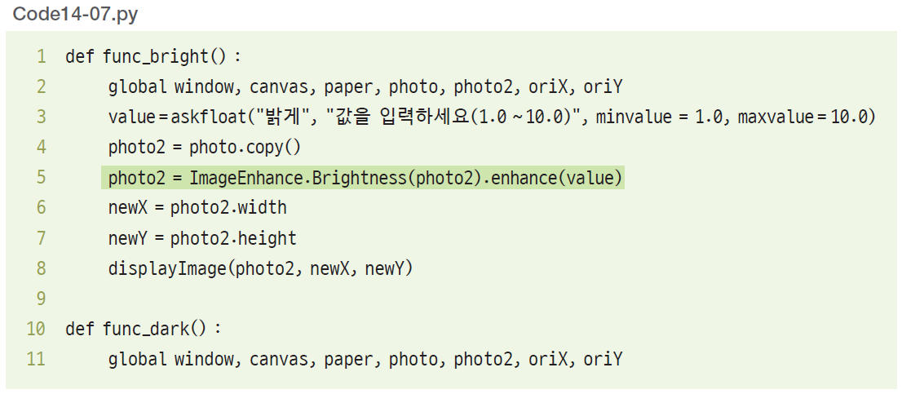
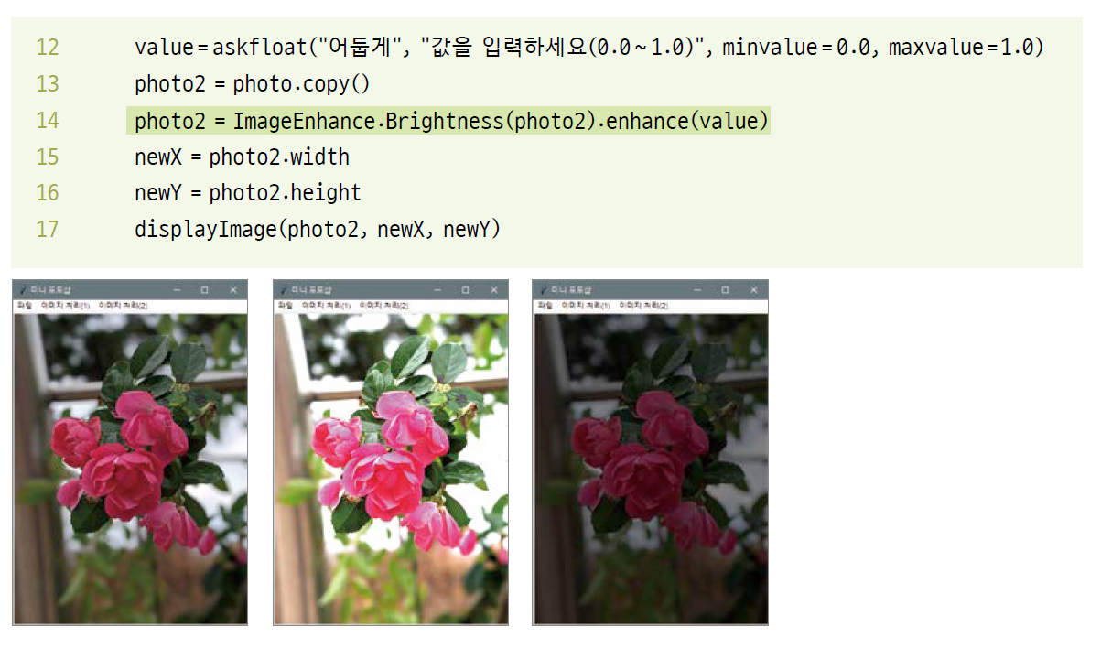
Section 01 미니 포토샵 프로젝트
이미지 밝게 어둡게

Slide 22
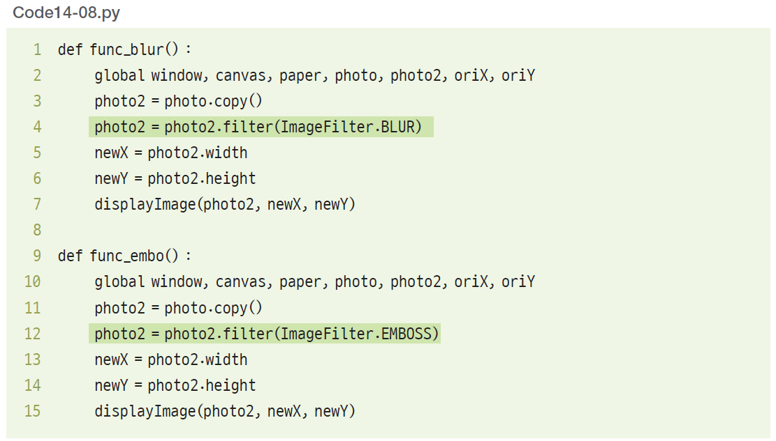
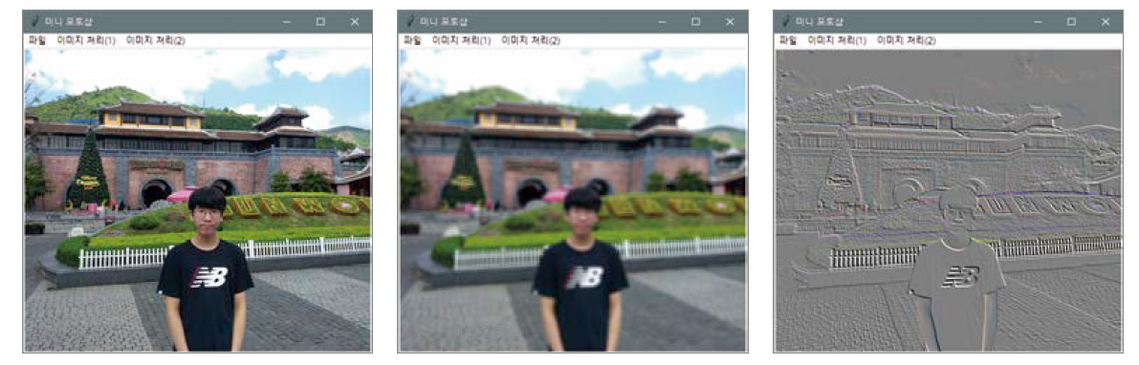
Section 01 미니 포토샵 프로젝트
이미지에 특수 효과주기

Slide 23
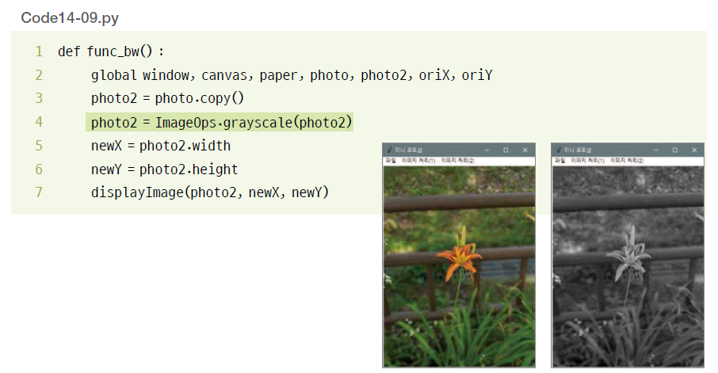
Section 01 미니 포토샵 프로젝트
이미지를 흑백으로 변경([프로젝트 1]의 완성)

Slide 24
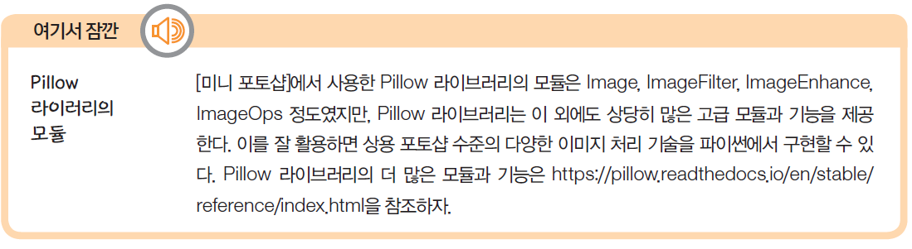
Section 01 미니 포토샵 프로젝트

Slide 25
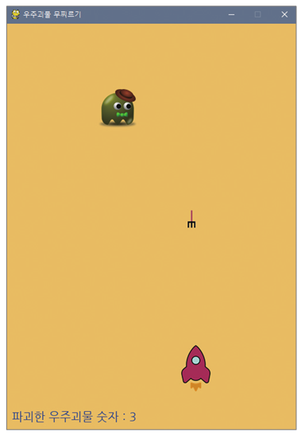
Section 02 슈팅 게임 프로젝트
슈팅 게임 소개
우주괴물 무찌르기

Slide 26
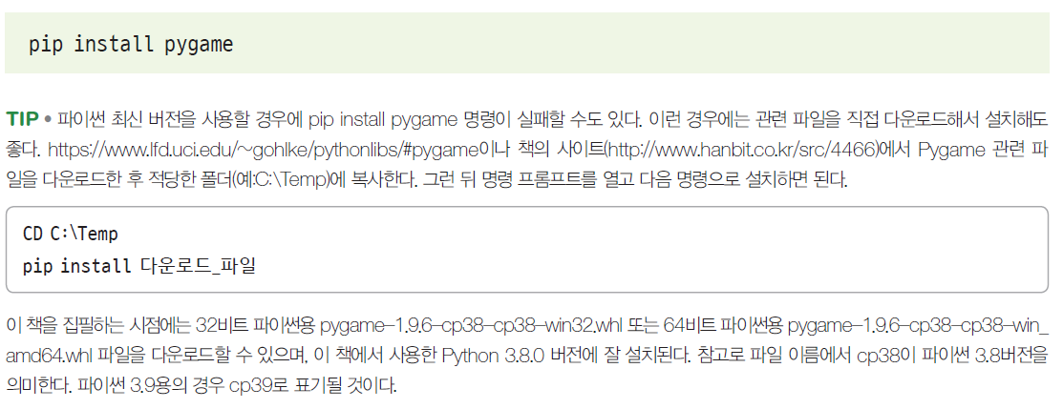
Section 02 슈팅 게임 프로젝트
외부 라이브러리 설치
pygame 외부 라이브러리 사용

Slide 27
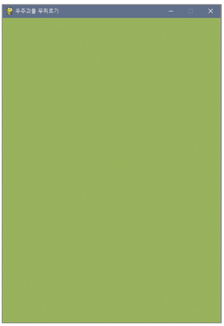
Section 02 슈팅 게임 프로젝트
슈팅 게임 기능 구성
기능 1. 기본 화면 구성하기(code14-10.Py)

Slide 28
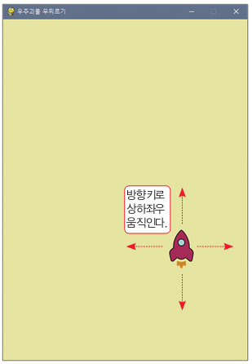
Section 02 슈팅 게임 프로젝트
기능 2. 우주선 이미지를 추가하고 방향키로 움직이기(code14-11.Py)

Slide 29
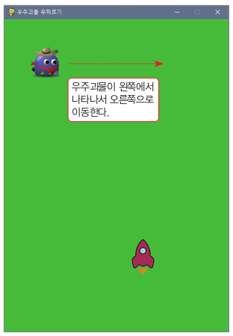
Section 02 슈팅 게임 프로젝트
기능 3. 우주괴물이 나타나면 자동으로 움직이기(code14-12.Py)

Slide 30
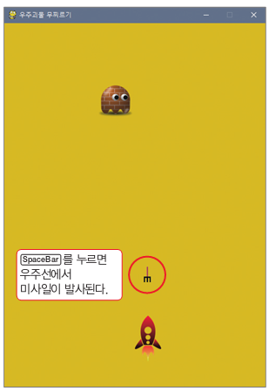
Section 02 슈팅 게임 프로젝트
기능 4. 우주선에서 미사일 발사하기(code14-12.Py)

Slide 31
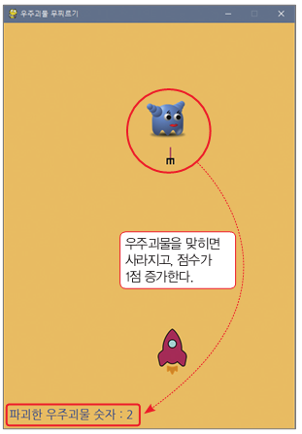
Section 02 슈팅 게임 프로젝트
기능 4. 우주괴물 맞히고 점수 계산하기(code14-14.Py)

Slide 32
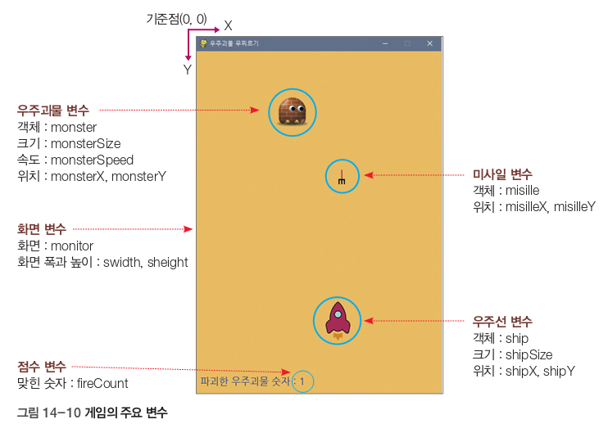
Section 02 슈팅 게임 프로젝트
주요 변수 소개

Slide 33
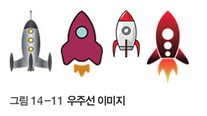
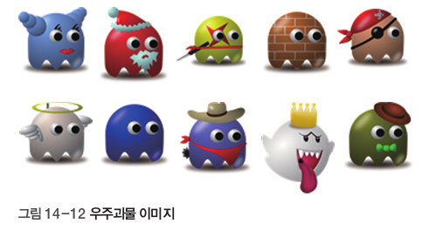
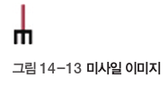
Section 02 슈팅 게임 프로젝트

Slide 34
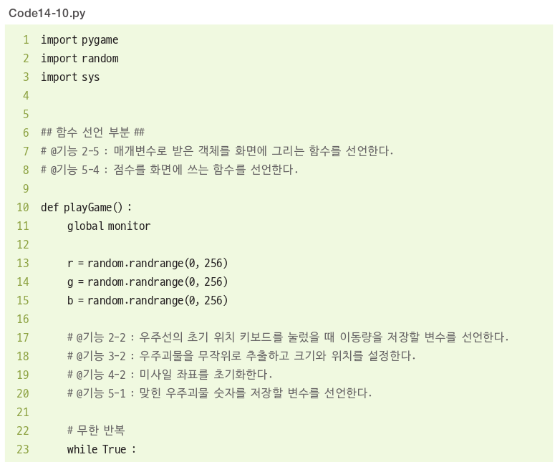
Section 02 슈팅 게임 프로젝트
슈팅 게임 프로젝트의 완성
기본 화면 구성하기

Slide 35
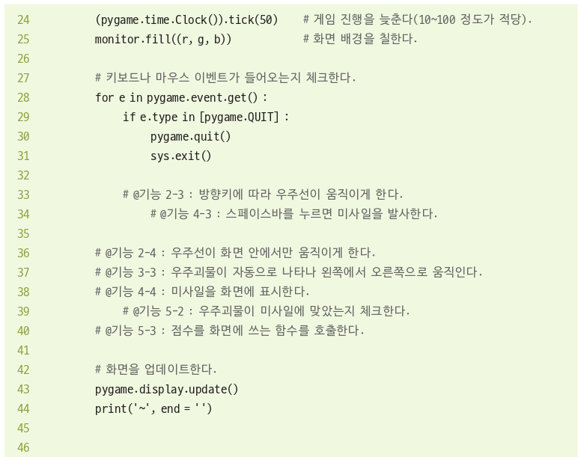
Section 02 슈팅 게임 프로젝트

Slide 36
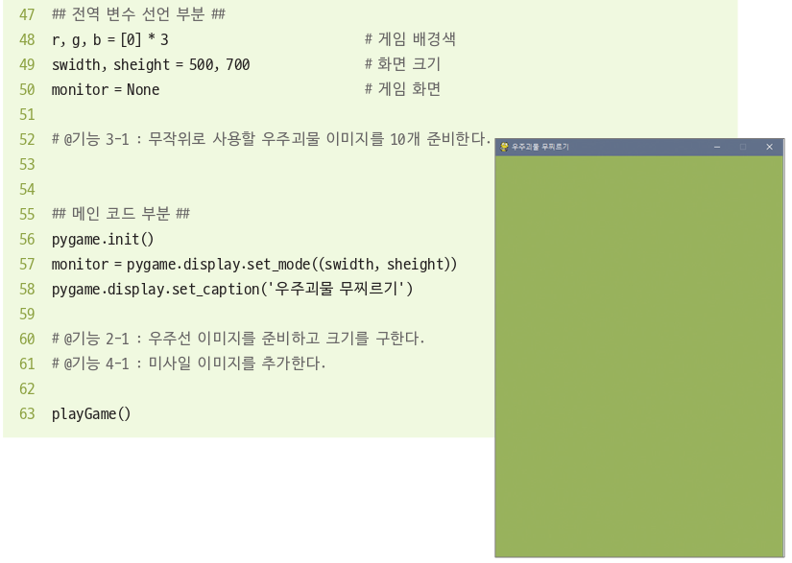
Section 02 슈팅 게임 프로젝트

Slide 37
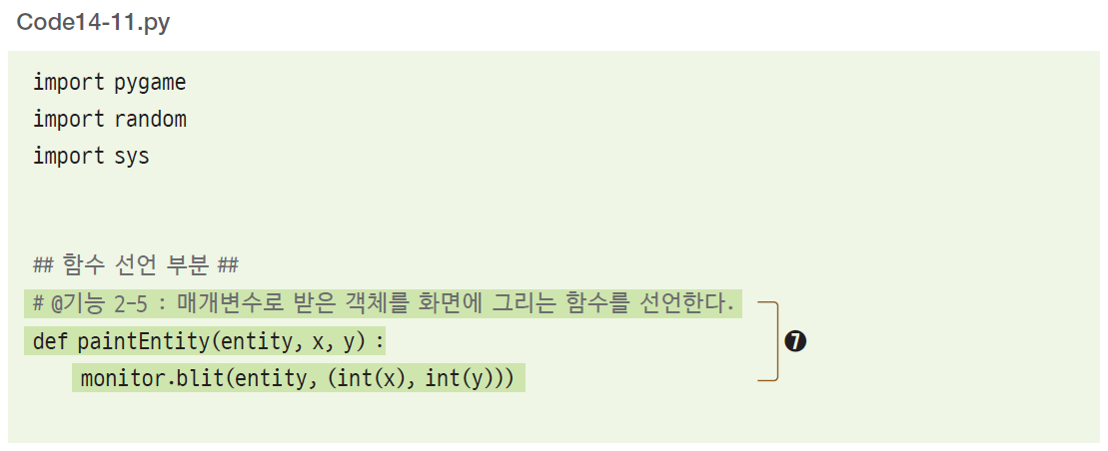
Section 02 슈팅 게임 프로젝트
우주선 이미지를 추가하고 방향키로 움직이기

Slide 38
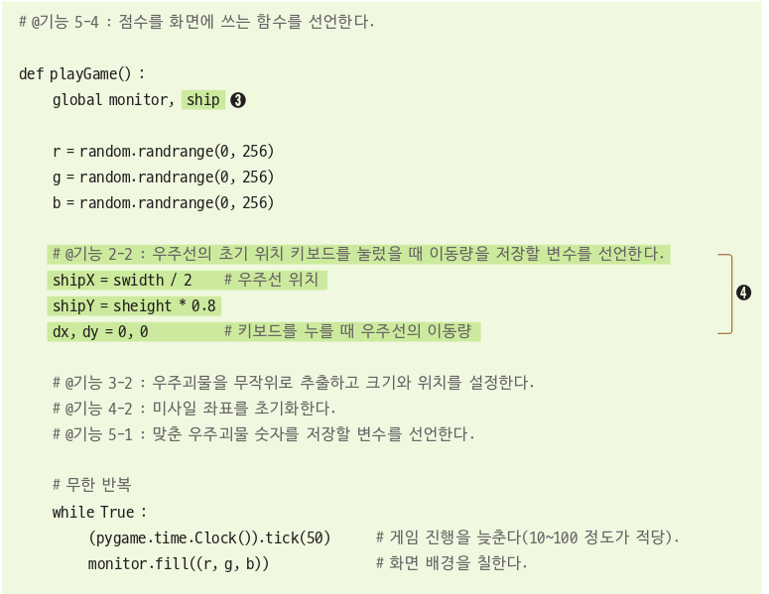
Section 02 슈팅 게임 프로젝트

Slide 39
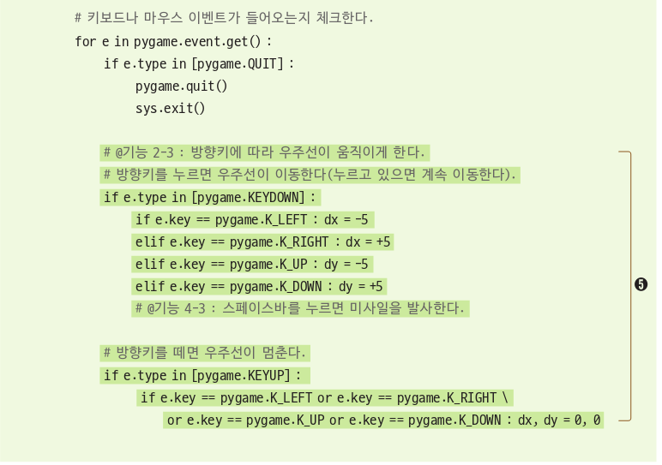
Section 02 슈팅 게임 프로젝트

Slide 40
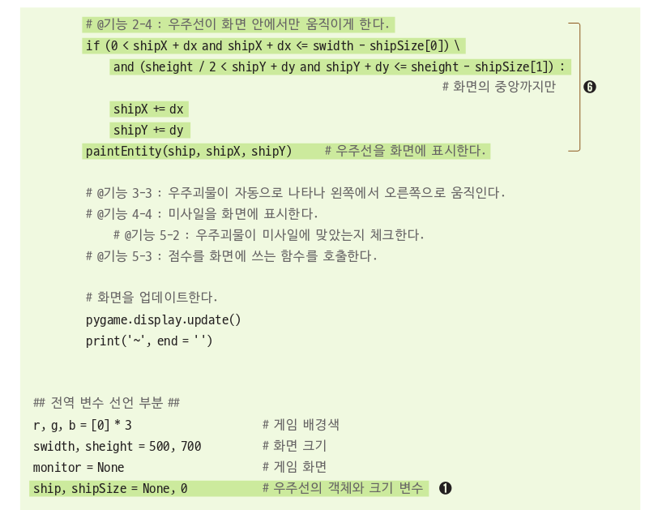
Section 02 슈팅 게임 프로젝트

Slide 41
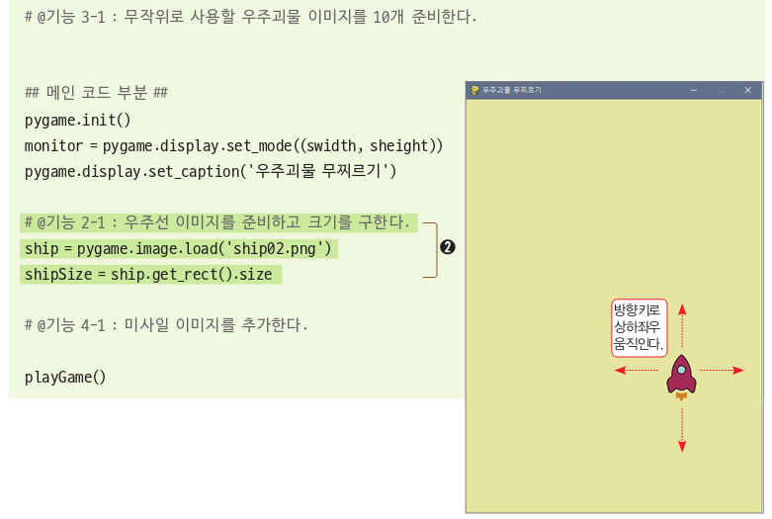
Section 02 슈팅 게임 프로젝트

Slide 42

Section 02 슈팅 게임 프로젝트
우주괴물이 나타나면 자동으로 움직이기

Slide 43

Section 02 슈팅 게임 프로젝트

Slide 44

Section 02 슈팅 게임 프로젝트

Slide 45

Section 02 슈팅 게임 프로젝트

Slide 46


Section 02 슈팅 게임 프로젝트

Slide 47

Section 02 슈팅 게임 프로젝트
우주선에서 미사일 발사하기

Slide 48

Section 02 슈팅 게임 프로젝트

Slide 49

Section 02 슈팅 게임 프로젝트

Slide 50

Section 02 슈팅 게임 프로젝트

Slide 51

Section 02 슈팅 게임 프로젝트

Slide 52

Section 02 슈팅 게임 프로젝트

Slide 53

Section 02 슈팅 게임 프로젝트

Slide 54

Section 02 슈팅 게임 프로젝트
우주괴물 맞히고 점수 계산하기([프로젝트 2 ]의 완성)

Slide 55

Section 02 슈팅 게임 프로젝트

Slide 56

Section 02 슈팅 게임 프로젝트

Slide 57

Section 02 슈팅 게임 프로젝트

Slide 58

Section 02 슈팅 게임 프로젝트

Slide 59

Section 02 슈팅 게임 프로젝트

Slide 60

Section 02 슈팅 게임 프로젝트

